Slide 1
PROCEDURE DFI ACCESSO ALLA CHIRURGIA DI REVISIONE
SILVIA Grassi
Psicologa psicoterapeuta
Palermo

Slide 2
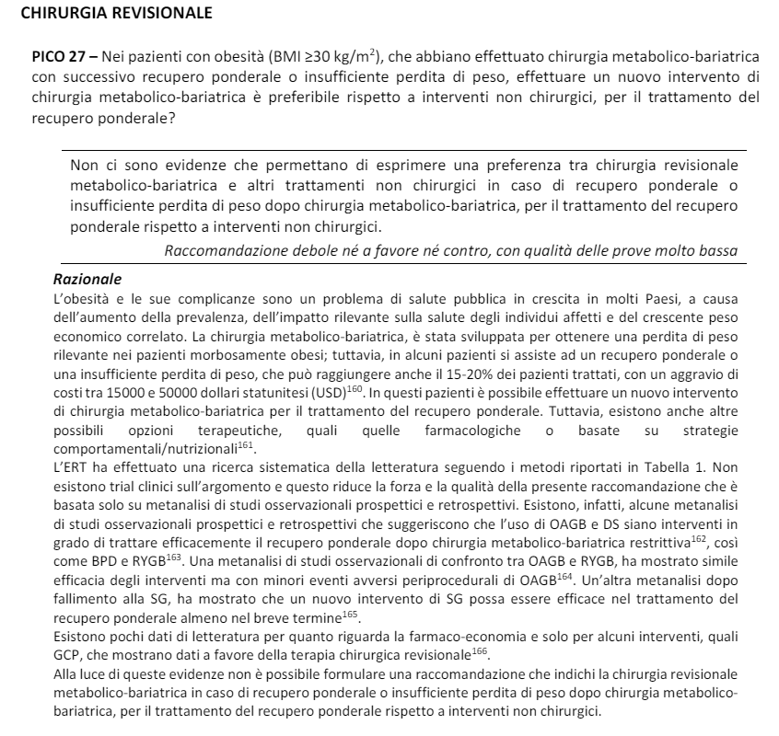
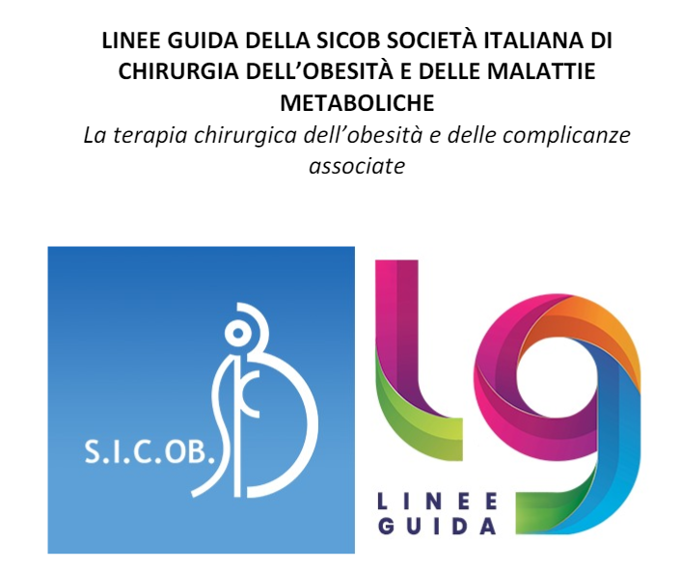

Slide 3
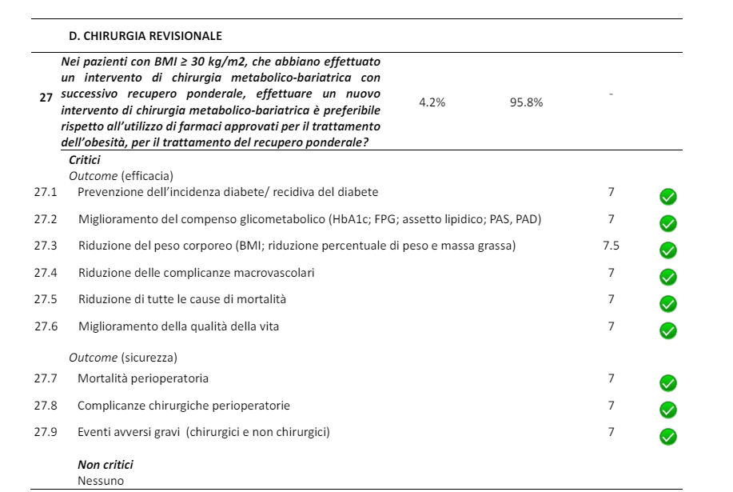

Slide 4
Punti critici
Scarse o assenti modifiche dello stile di vita
Persistenza di comportamenti alimentari maladattivi : grazing sweeteating
Ricomparsa del Binge Eating e food addiction
Disturbo dell’immagine corpora
Eventi stressanti sopravvenuti dopo l’intervento

Slide 5
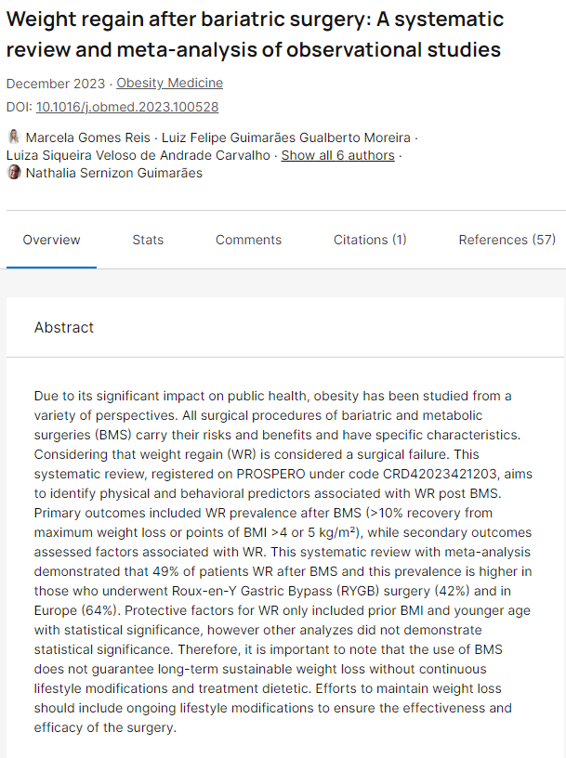
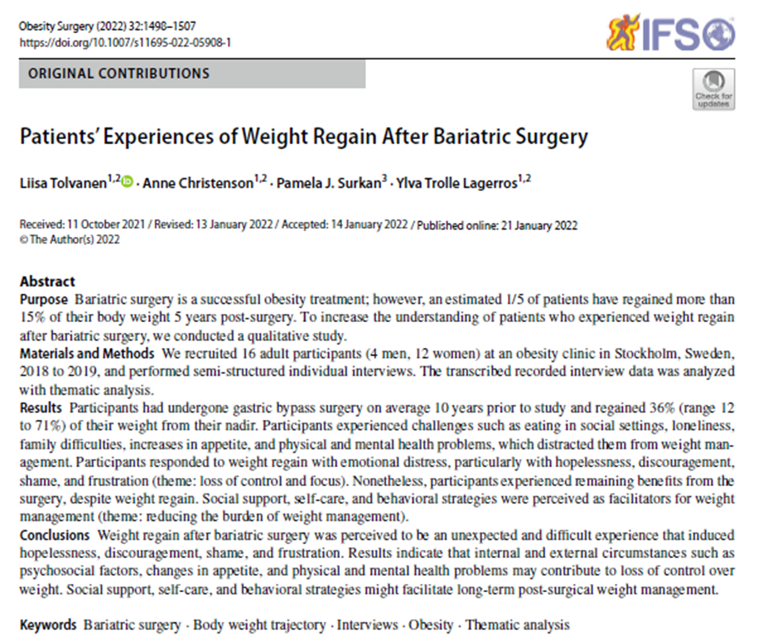

Slide 6
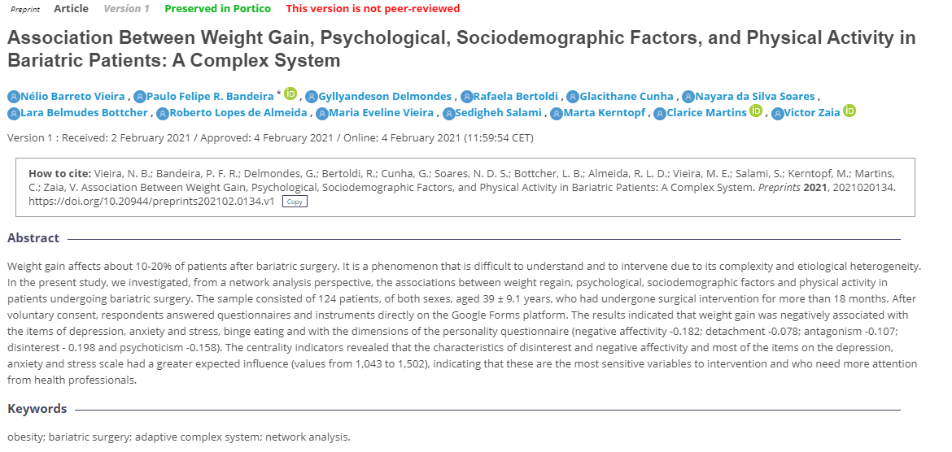

Slide 7
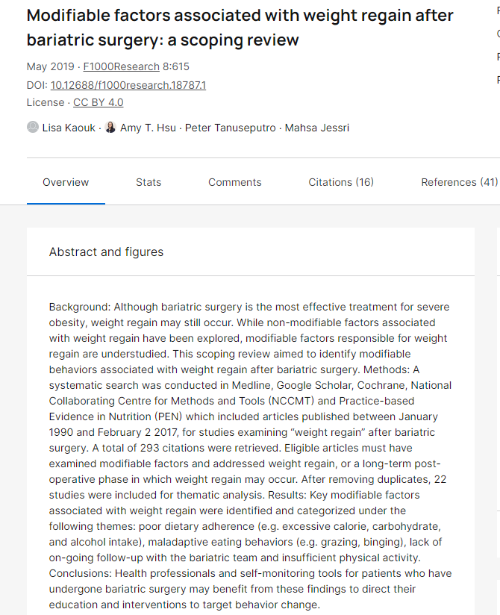
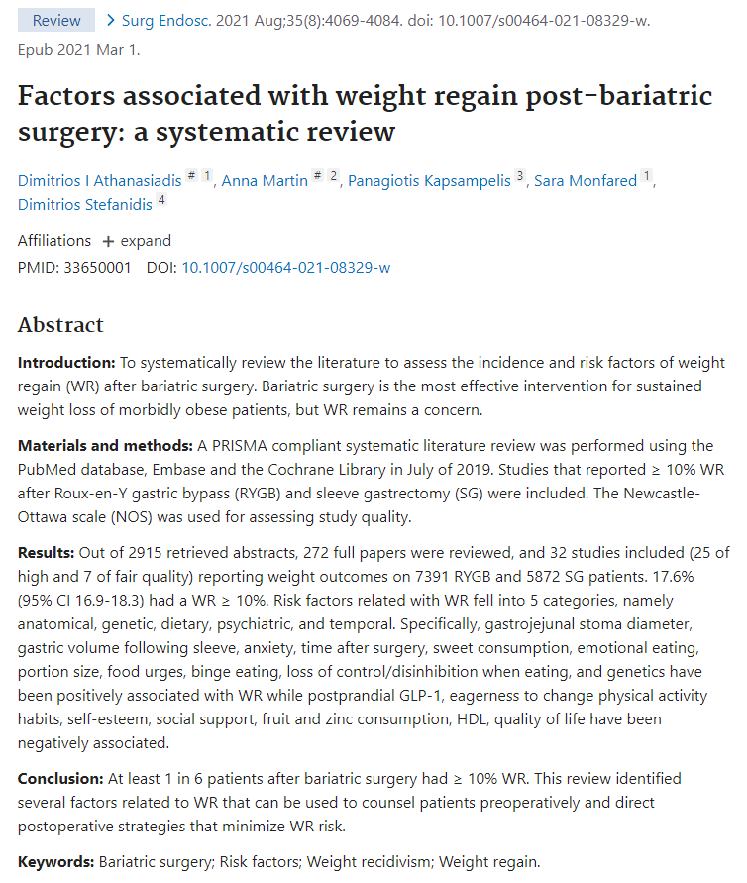

Slide 8
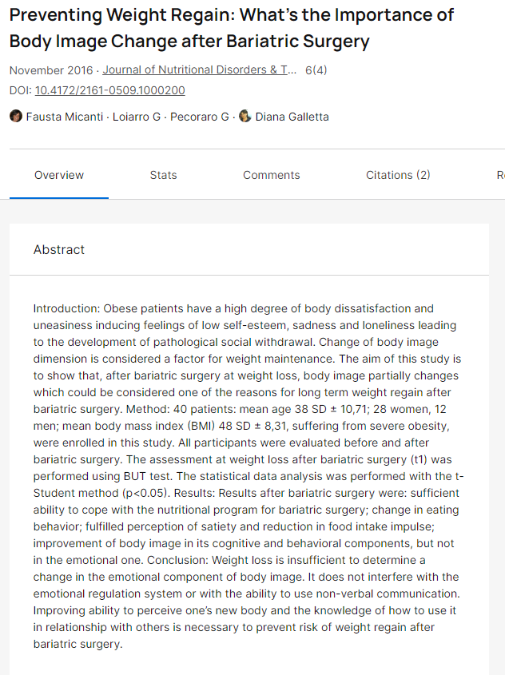
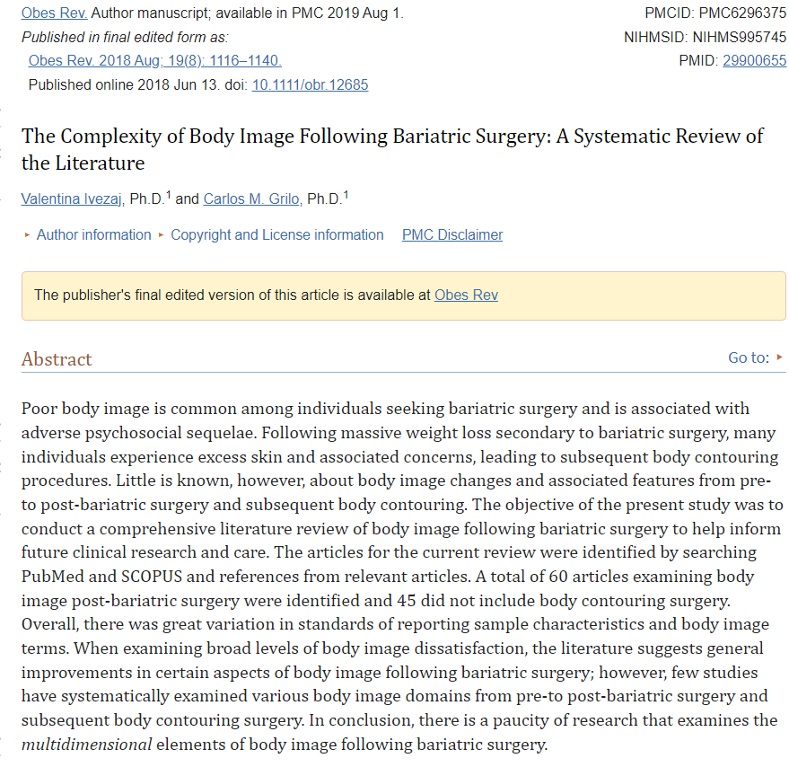

Slide 9
Le procedure
Valutazione delle cause del weight regain attraverso l’intervento psicologico
Analisi del processo di coping nel periodo post-bariatrico
Analisi del comportamento alimentare
Valutazione dell’accettazione della nuova immagine corporea
Analisi della delusione narcisistica relativa alla funzione dell’ideale di magrezza
Esame di stato mentale per la valutazione di disturbo psichiatrico
Trattamento
Intervento interdisciplinare nutrizionista e psicologo per strutturare strategie terapeutiche.
Valutazione attraverso la psicodiagnosi delle aree relative alle dimensioni interessate
Visita psichiatrica ed eventuale trattamento farmacologico
Psicoterapia individuale o di gruppo
Rivalutazione dopo percorso terapeutico del’accesso alla chirurgia di revisione

Slide 10
GRAZIE

